Slide 1


Análisis Recaudaciones actual vs uso Plataforma BANRED
Consideraciones para la implementación de una recaudación nueva
Diseño actual Recaudaciones
Diseño Recaudaciones con BANRED
Diferencia Recaudacion alineada al Estándar vs BANRED
Estrategia de Implementación

Slide 2

Consideraciones para la implementación de una recaudación nueva
Tiempo puesta producción 24 OnLine:
3 Sprint ( 6 semanas)
Alineación a nuestros estándares
Documentación técnica estándar
Codificación de mensaje de errores estándar
Unificación de Flujos
Conciliación estándar
Participantes Desarrollo
Desarrollador 100%
Tester 100%
Arquitecto 25%
Ing. Redes 20%
Ing. Servidores 20%
Sin alineamientos a nuestros estándares

Slide 3
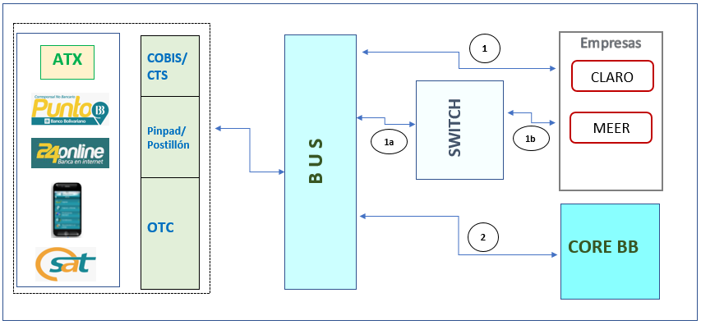
Diseño actual Recaudaciones

Slide 4
Diseño actual Recaudaciones
↑ ↑ ↑
24 Online: 5 días + WS estándar: 10 días + Procesos BB/Empresa: 10 días + Gestión Implementación: 5 días
Total: 30 días

Slide 5
Diseño actual Recaudaciones
↑ ↑ ↑
24 Online: 5 días + WS estándar: 10 días + Procesos BB/Empresa: 10 días + Gestión Implementación: 5 días
Total: 30 días
+
24 Móvil: 5 días
Impl.: 2 días
+
50 días
Canales: 24Online, 24Movil y Ventanilla
Ventanilla: 10 días
Impl.: 3 días

Slide 6
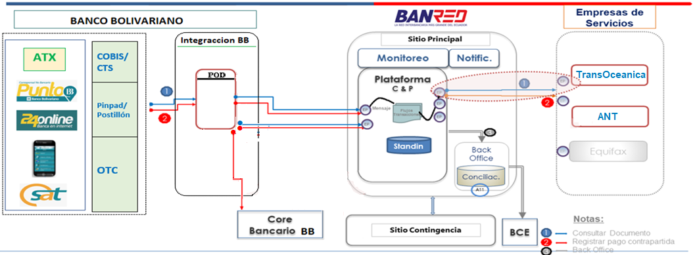
Diseño Recaudaciones con BANRED
5
* G.I. Gestión Implementación

Slide 7
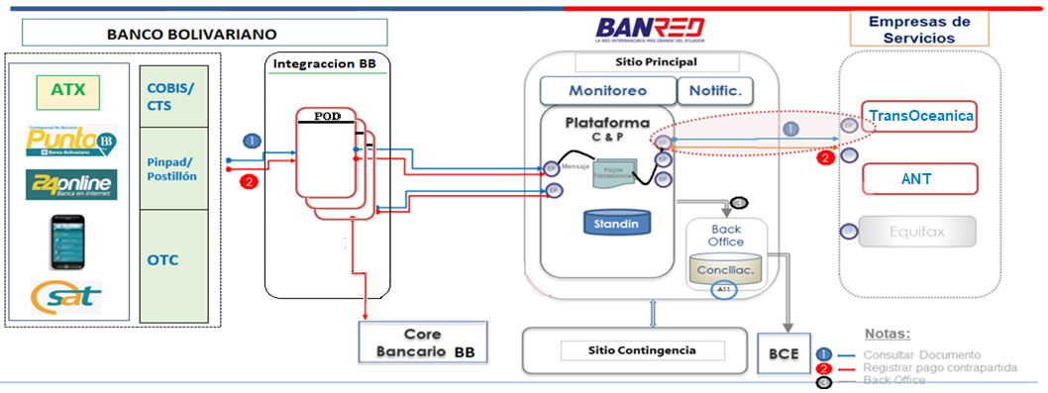
Diseño Recaudaciones con BANRED
5
Instancias

Slide 8
Diseño Recaudaciones con BANRED
5
↑ ↑ ↑
24 Online: 5 días + Integración: 4 días + Procesos BB: 6 días + Gestión Implementación: 3 días
Total: 18 días

Slide 9
Diseño Recaudaciones con BANRED
5
↑ ↑ ↑
24 Online: 5 días + Integración: 4 días + Procesos BB: 6 días + Gestión Implementación: 3 días
Total: 18 días
+
24 Móvil: 5 días
Impl.: 2 días
+
38 días
Canales: 24Online, 24Movil y Ventanilla
Ventanilla: 10 días
Impl.: 3 días

Slide 10
Diferencia Recaudacion alineada al Estándar vs BANRED

Slide 11
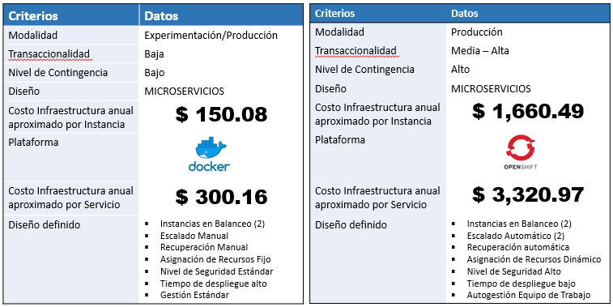
Estrategia de Implementación

Slide 12
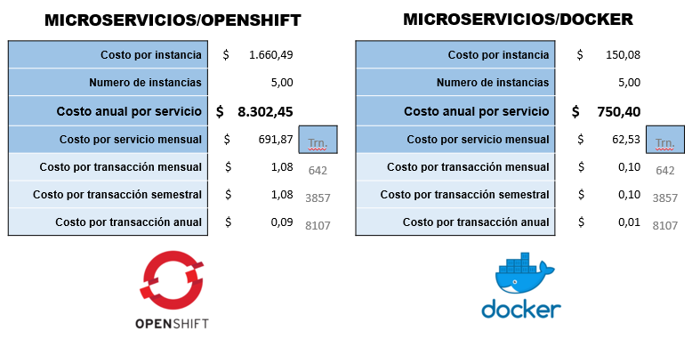
Estrategia de Implementación

Slide 13
F I N

Slide 14
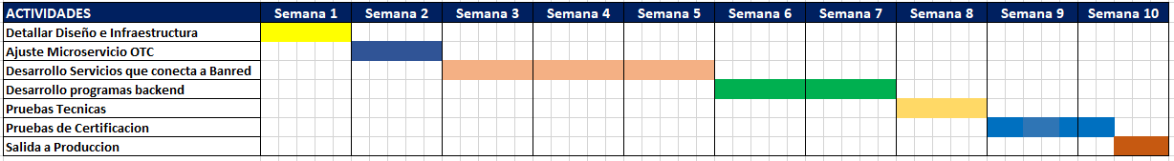
ANEXO 1 – Plan Macro
EQUIPO A CONSIDERAR
Product Owner (25%)
Líder técnico (25%)
Scrum Master (25%)
Líder Arquitecto (25%)
Desarrollador (100%)
Arquitecto (50%)
Tester (100%)

Slide 15
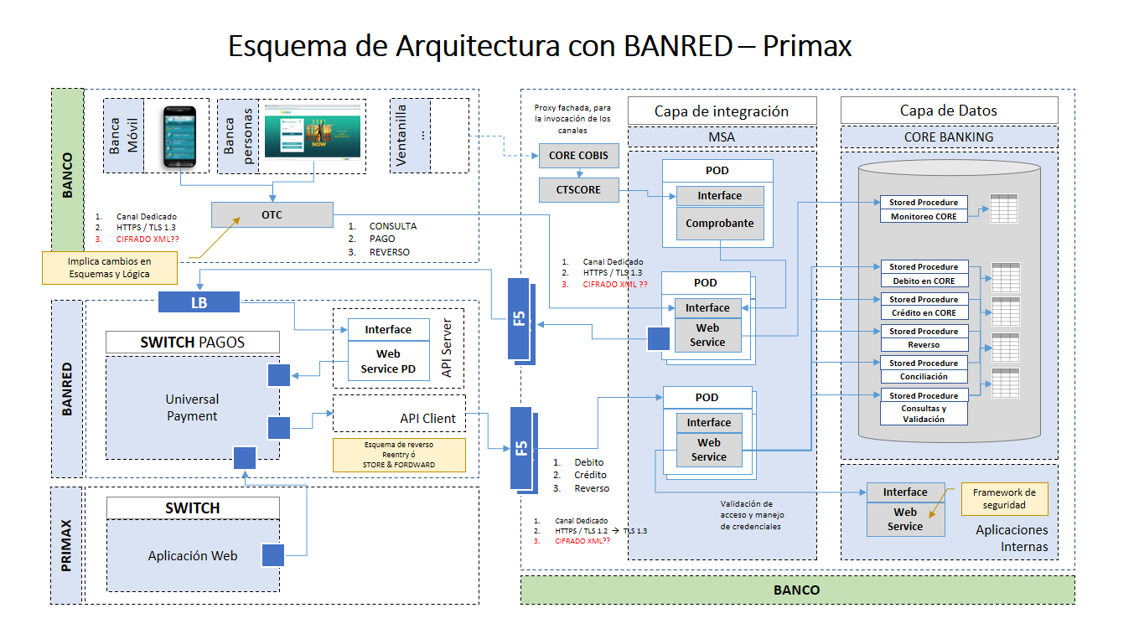
ANEXO 2 – Diseño arquitectura detallado

